Slide 1
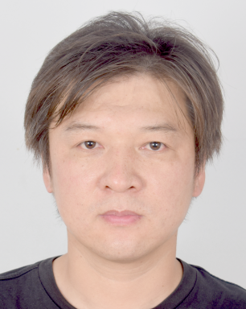
费继锋
招生单位：广东省心血管病研究所 招生代码：88911
教授，博士生导师
广东省人民医院神经系统发育与再生实验室负责人；广东省珠江学者特聘教授；中国细胞生物学学会会员、青委会委员；广东省杰出青年医学人才；广东省神经科学学会常务理事；广东省精准医学应用学会分子病理分会常委；广东省精准医学应用学会疾病模型分会常委，特色模型专业组召集人；Medicine Advances副主编；Zoological Research编委委员
招生专业与类型
科研工作
学术型硕士：神经病学
研究方向：长期从事大脑和脊髓的发育、损伤再生及基因编辑技术应用研究，建立了世界领先的以墨西哥钝口螈为模型研究中枢神经损伤修复的独特实验平台。近年来，主要关注于利用功能基因组学、单细胞测序、空间转录组学、活体成像和药物筛选等方法研究组织器官再生的分子和细胞机制，开发促进组织器官再生的小分子药物等。
主要业绩：研究成果发表在Science、Nature、Nature Communications、Nature Protocols、PNAS、PLOS Biology、Cell Reports、Stem Cell Reports等学术期刊；参与制定团体标准《人类疾病模型技术体系》和《人类疾病模型制备与应用规范概要》。
研究资助：获得国家科技部重点研发计划项目2项（项目负责人，2020；子课题负责人，2021）、国家自然科学基金面上项目2项（2018及2020）、国家自然科学基金重大研究计划项目1项（2022）、广东省教育厅基础研究和应用基础研究重点项目1项（2019），目前在研经费约1000余万。
教育与工作经历
2020.12-至今 广东省人民医院，研究员
2016.11-2020.12 华南师范大学脑科学与康复医学研究院，研究员
2009.09-2016.10 德国德累斯顿再生治疗中心，博士后
2009.01-2009.09 德国马克斯-普朗克分子细胞生物学与遗传学研究所，博士后
2004.09-2008.12 德国马克斯-普朗克分子细胞生物学与遗传学研究所，生物学博士
联系电话：18320722505
科室/部门：病理科
邮箱：jifengfei@gdph.org.cn
招生要求
性格开朗，乐观积极，不怕吃苦，热爱专业，有一定生物学科研基础及良好的英文能力。

